Slide 1
Муниципальное бюджетное образовательное учреждение
дополнительного образования детей центр детского творчества
г. Николаевска-на-Амуре
Хабаровского края
Социальный проект
История моей семьи в истории моего села
Выполнила:
Усова Анастасия, 11лет
Клуб «Рукодельница»,
ЦДТ
Руководитель: Жакова Л.И.,
педагог дополнительного
образования
Николаевск – на – Амуре
2016

Slide 2
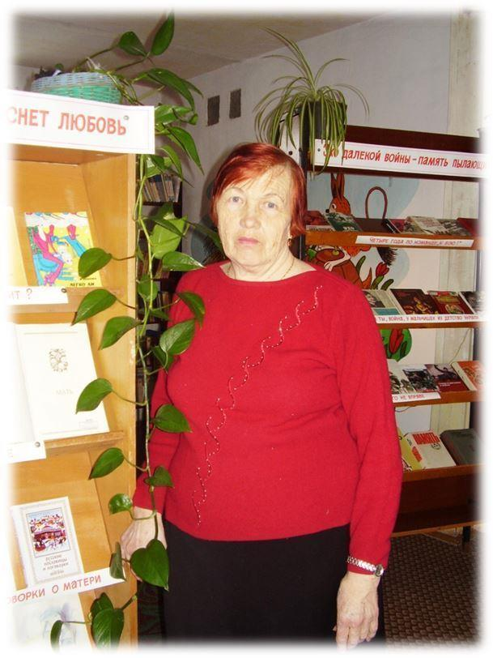
Усова Тамара Федоровна
библиотекарь филиала Центральной библиотеки в
с. Красном
Она родилась 12 мая 1936 года в селе Лохвицы Куйбышевского района Амурской области.

Slide 3
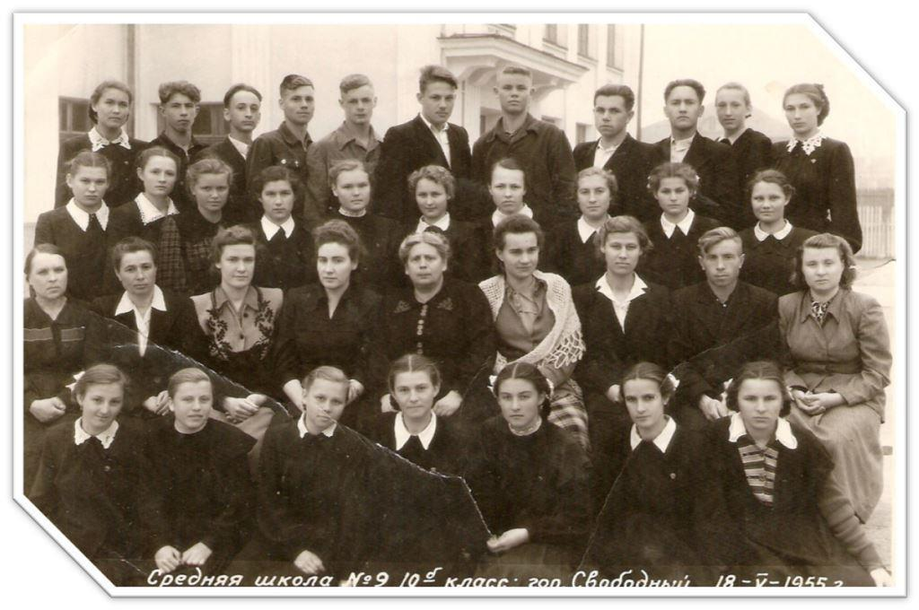
Семья Тамары Федоровны много раз переезжала с места на место, а потом обосновалась в г. Свободном, где она закончила десятилетку.

Slide 4
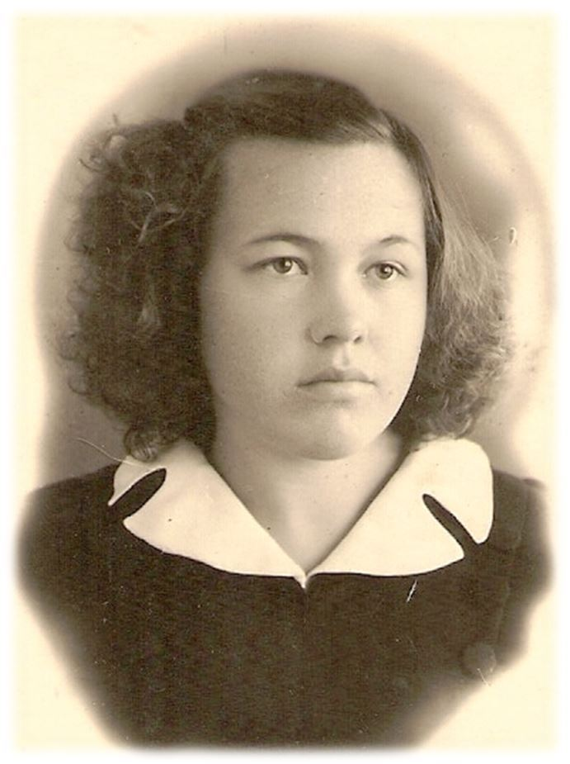
Хабаровская культпросвет школа г. Биробиджан 1956г
Потом поступила в Хабаровскую культпросвет школу в г. Биробиджане.Училась 1,5 года в спецгруппе по ускоренной программе, организованной специально для окончивших десятилетку.

Slide 5
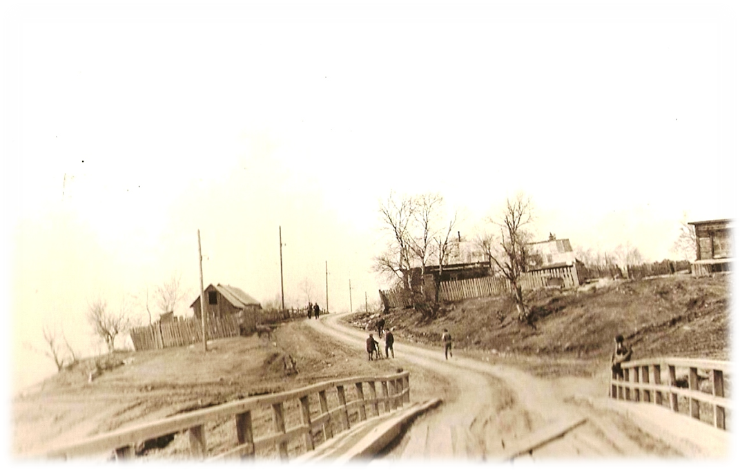
C 3 апреля 1958г. по сегодняшний день работает в селе библиотекарем
Получив специальность библиотекарь, была направлена Хабаровским управлением культуры в распоряжение Отдела культуры г. Николаевска-на-Амуре, куда прибыла 01.04.1958г. и получила направление в с. Красное.

Slide 6
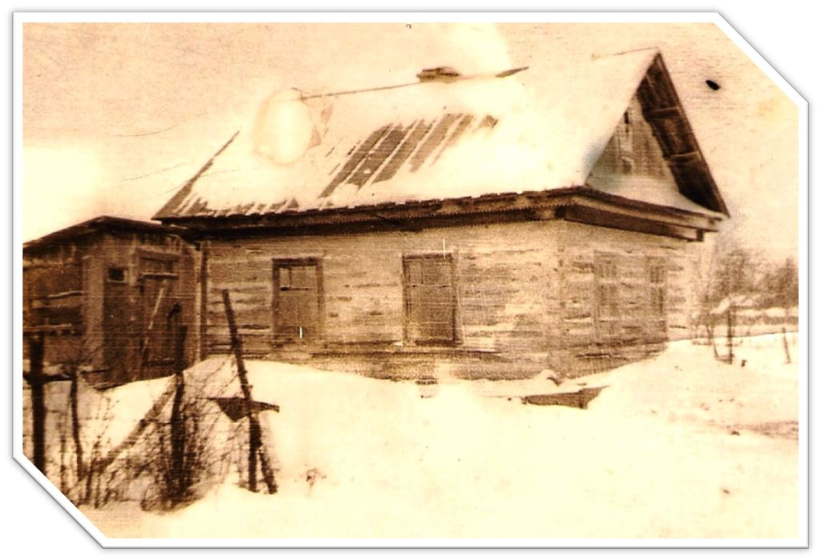
Первое здание библиотеки до 1959 год
Библиотека сначала располагалась в небольшом домике

Slide 7
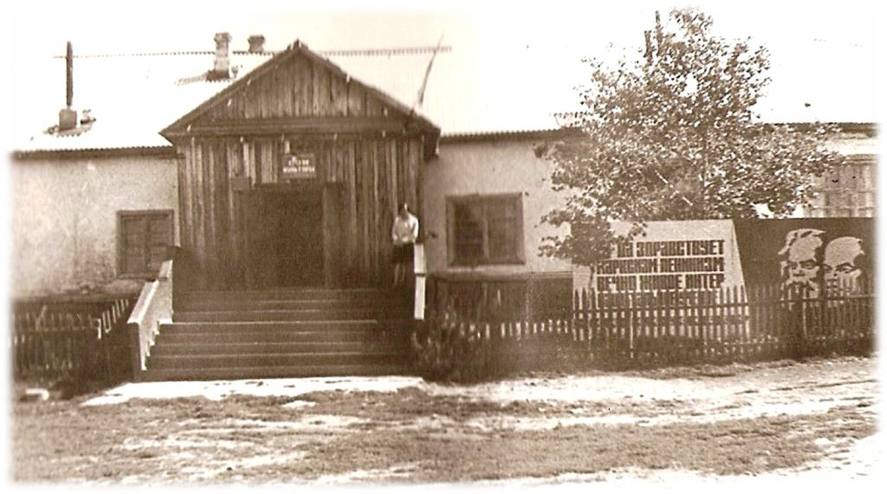
В 1959 году в Красном построили сельский клуб, в нём дали помещение в 36 кв. м. под библиотеку и небольшой читальный зал. В здании клуба библиотека находилась до 1979 года.

Slide 8
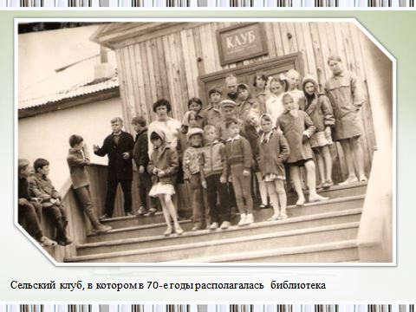
Сельский клуб, в котором в 70-е годы располагалась библиотека

Slide 9
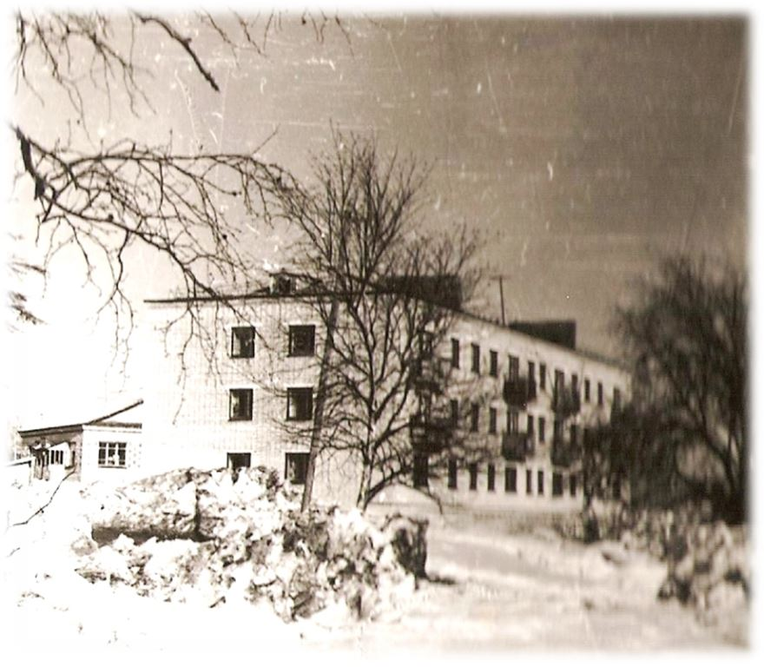
В 1979г сдали новый трёхэтажный дом по улице Советской, сельский клуб с печным отоплением пришел в аварийное состояние, и библиотеку из него перевели в полуподвальное помещение трёхэтажки, где она находилась до 1982 года.

Slide 10
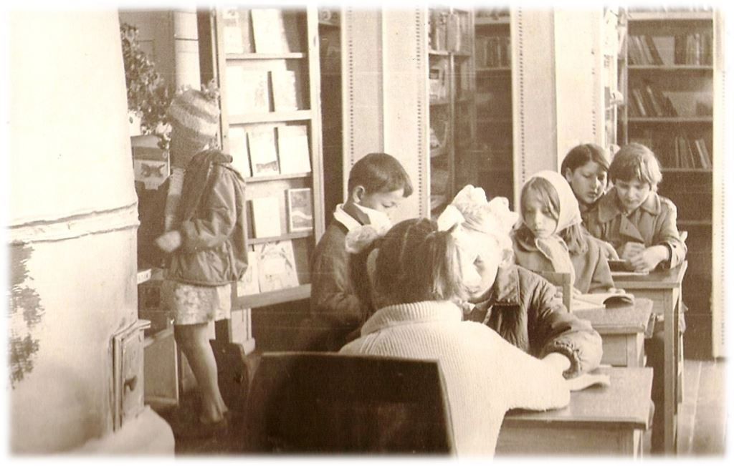
Читальный зал библиотеки

Slide 11
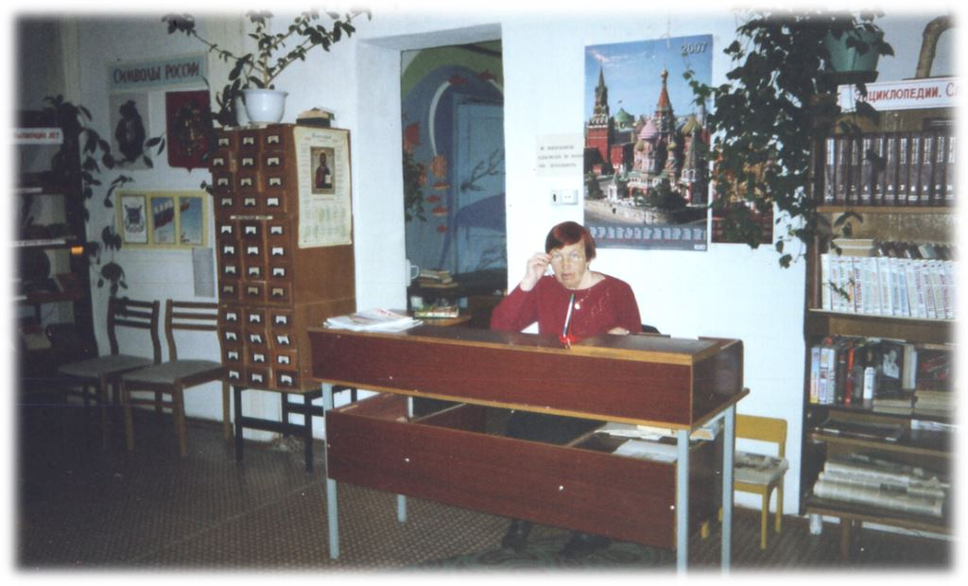
Комсомолка, представитель сельской интеллигенции, поэтому всегда вела общественную работу: была казначеем комсомольской организации, секретарём комсомольской организации , вела комсомольский кружок от политсети. Работая на общественных началах, Тамара Федоровна была председателем общества «Знание» при горкоме партии.

Slide 12
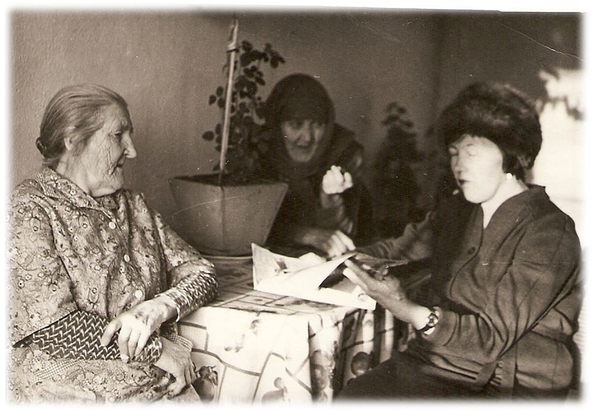
Встреча со старожилами села
В 60-е годы руководила кукольным театром при сельском клубе, не раз выезжали со спектаклями в детский дом, который находился на Половинке. Работала в Народной Дружине, неоднократно избиралась депутатом сельского совета, в 80-е годы была председателем женсовета при сельском совете с. Красное, сейчас секретарь в административной комиссии при Администрации Красносельского сельского поселения.

Slide 13
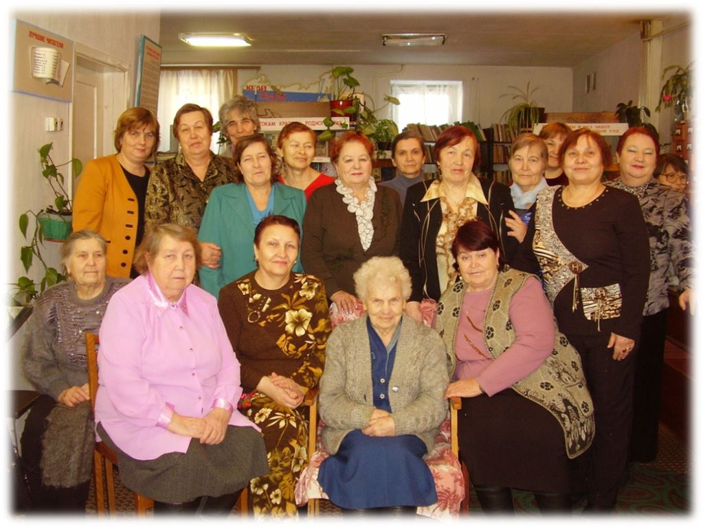
В библиотеке прошла встреча старожилов. Гостей радушно встретила заведующая Т.Ф.Усова

Slide 14
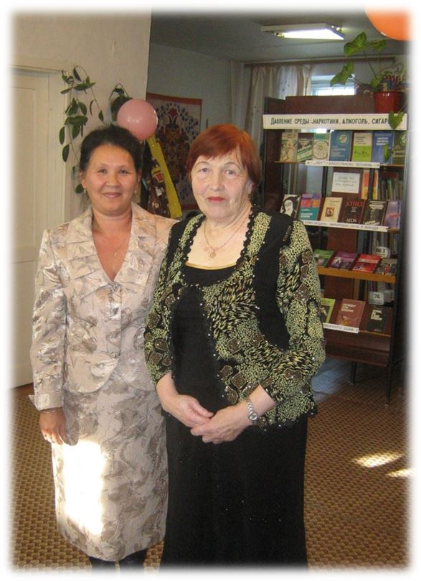
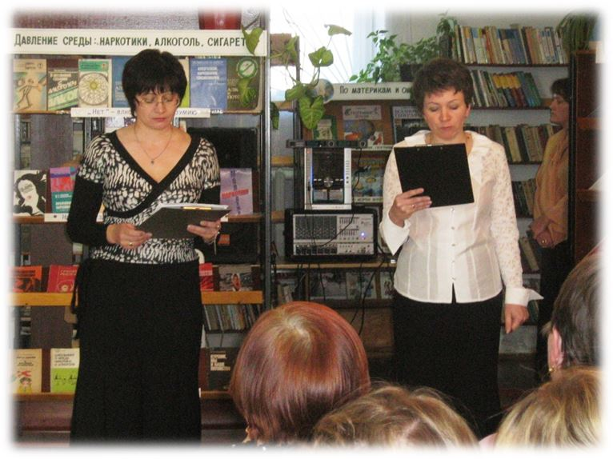
70-летие библиотеки

Slide 15
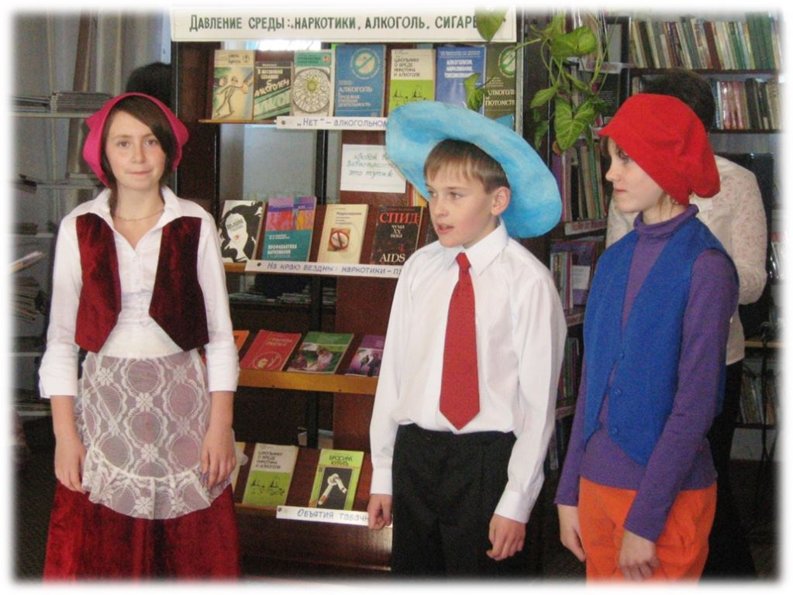
70-летие библиотеки

Slide 16
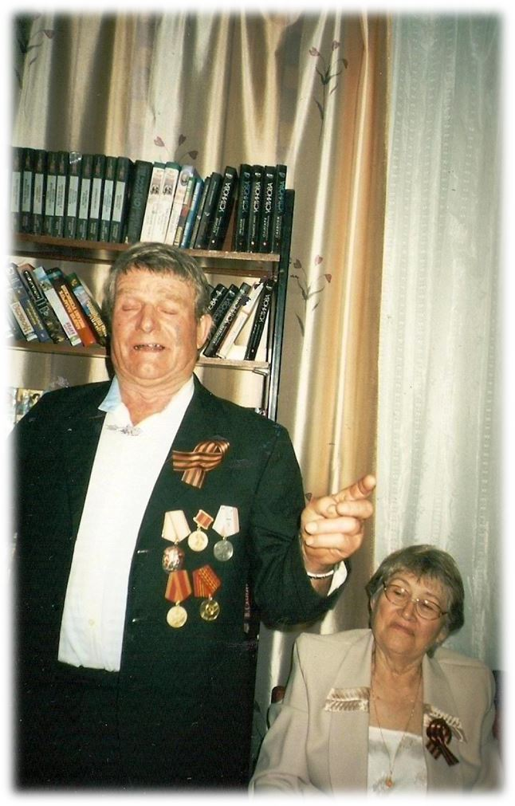
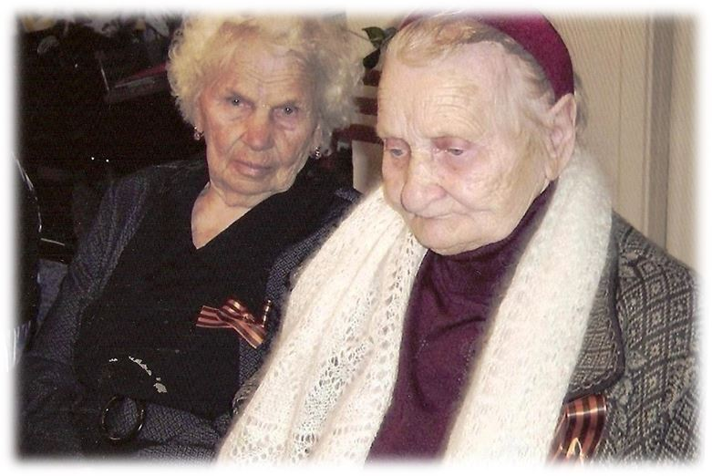
Ветераны на мероприятии, посвященном празднованию 66 годовщины Победы в Великой Отечественной войне

Slide 17
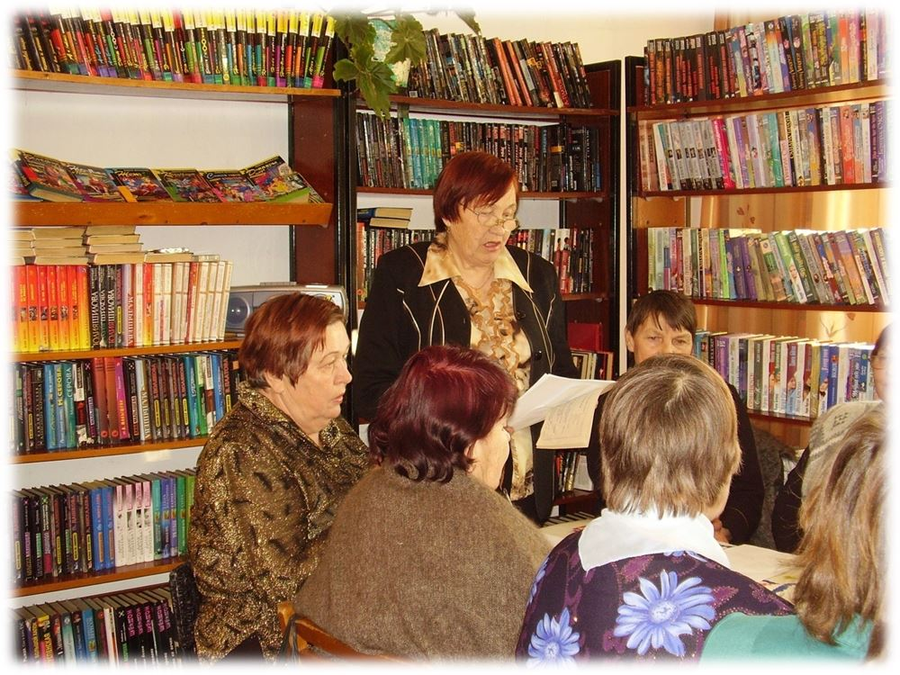
Клуб «Литературная свеча»
В библиотеке по сей день проводятся различные мероприятия, встречи, литературные вечера. Постоянно работает читательский клуб «Литературная свеча»

Slide 18
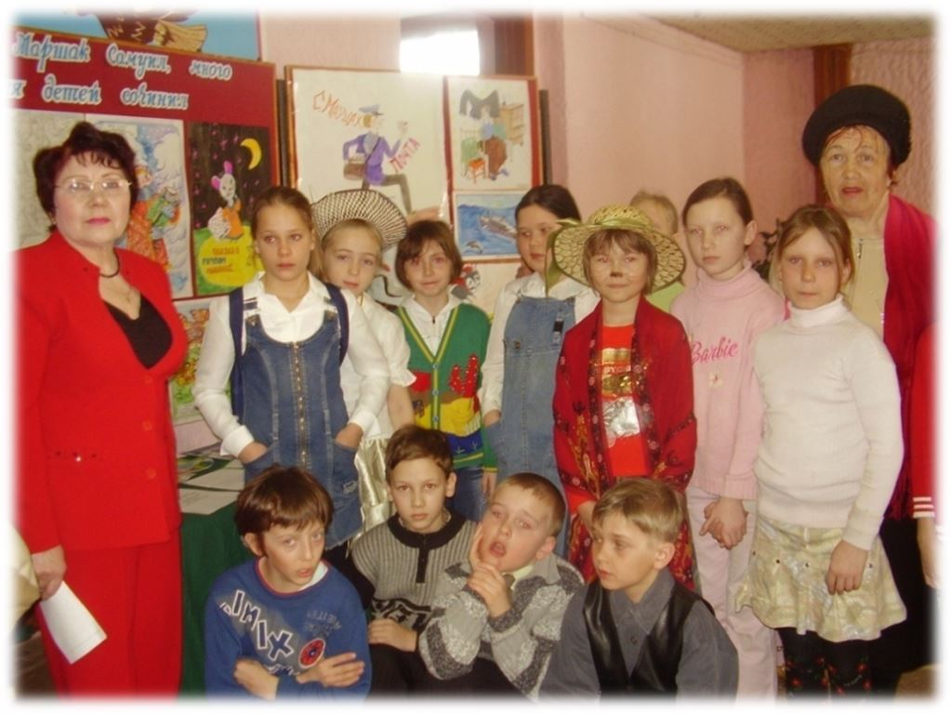
Приезжала на три года, а осталась на всю жизнь. Знает каждого читателя, их интересы, потребности. 58 лет жизни в Красном прошли у Тамары Федоровны. За время работы библиотекарем она собрала богатейший материал по истории села Помогали все: школьники, учителя, жители.

Slide 19
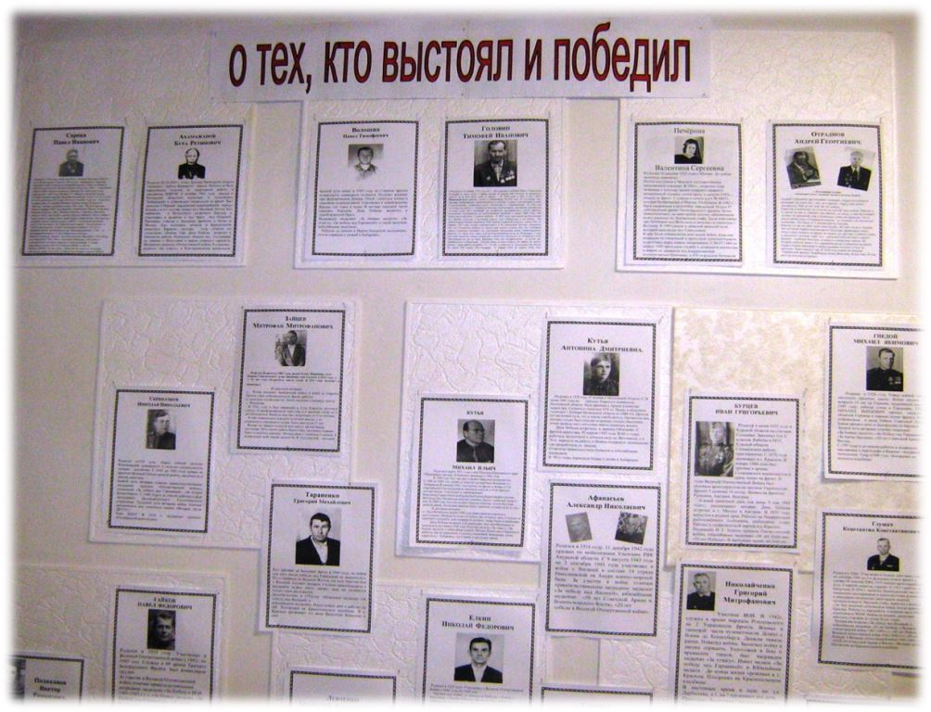
Выставка, посвященная 70-годовщине Великой Отечественной войны

Slide 20
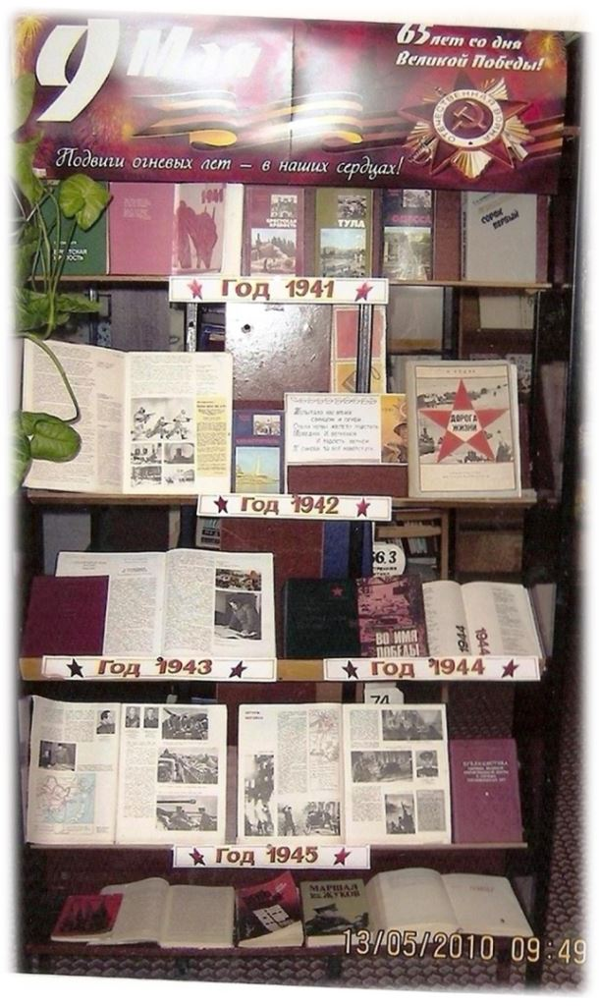
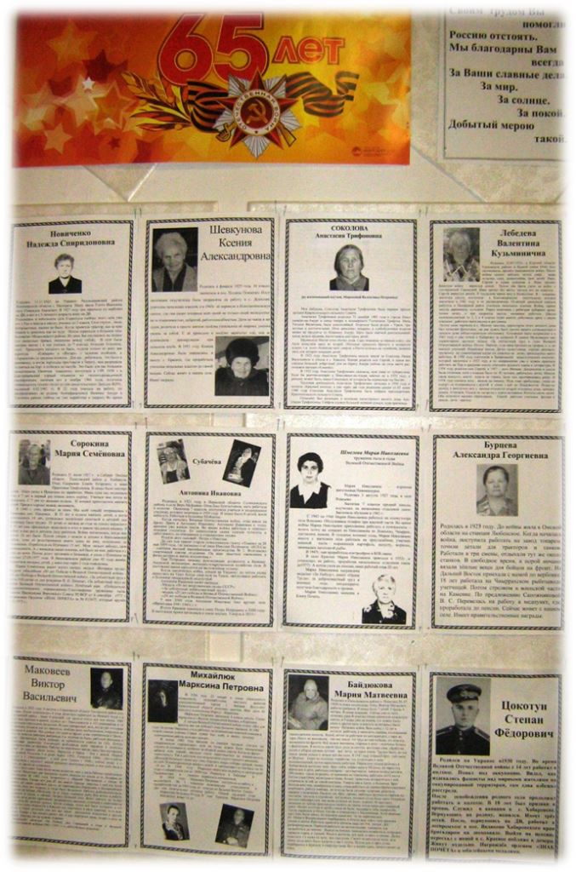

Slide 21
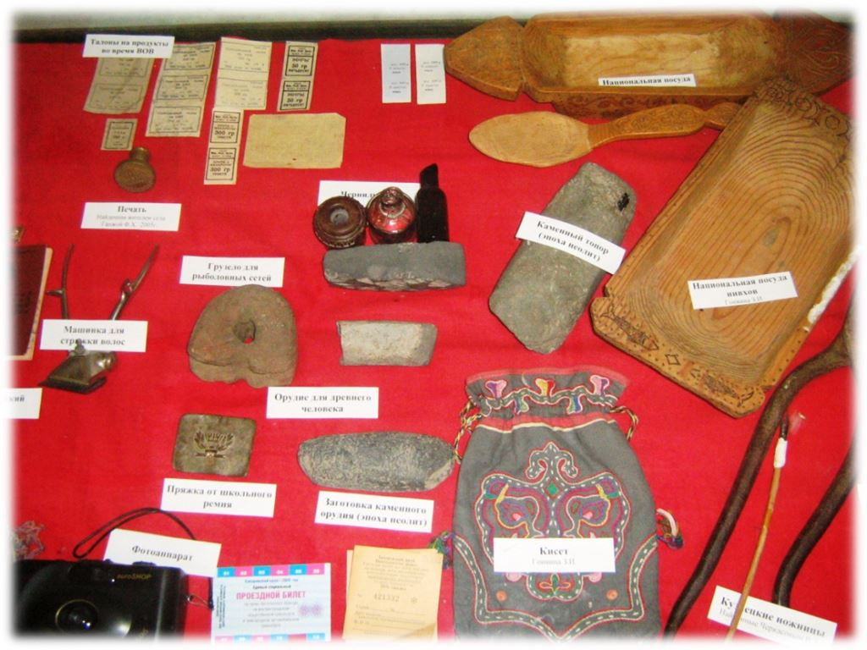
Музейные экспонаты

Slide 22
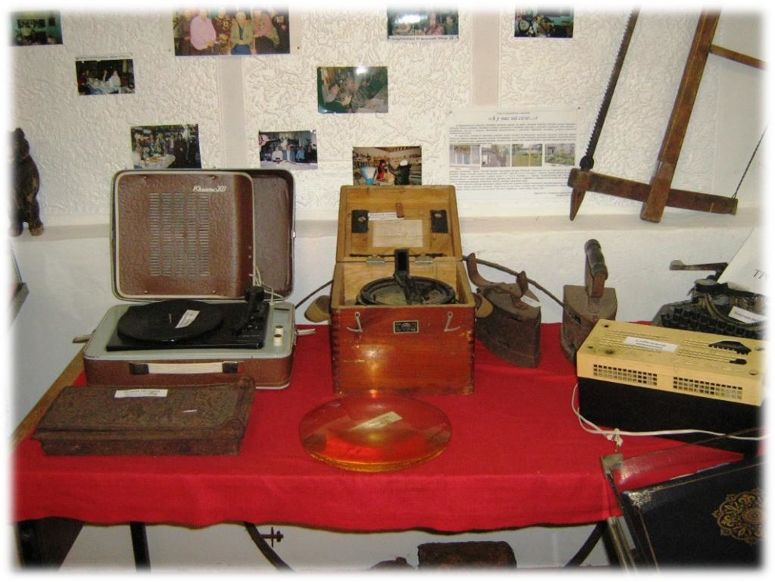
Музейные экспонаты

Slide 23
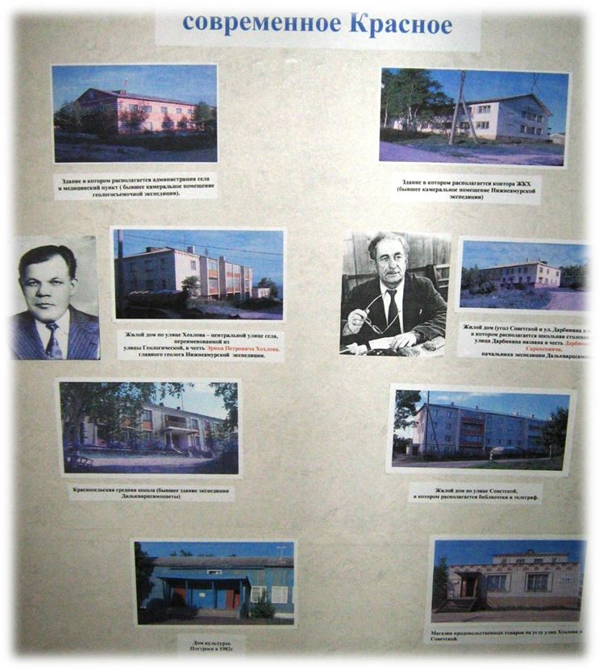
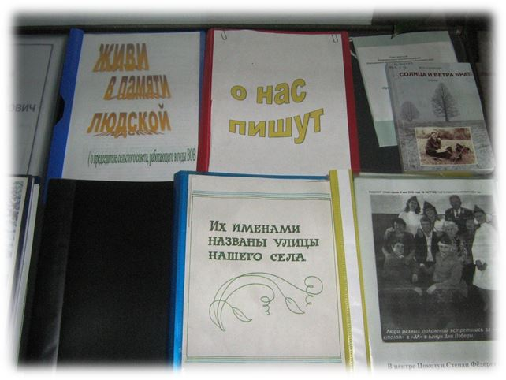
Выставка, посвященная истории села Красное

Slide 24
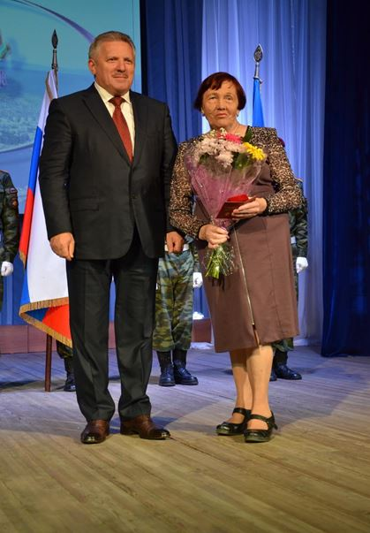
Дело всей жизни

Slide 25
В работе использованы материалы из личного архива
Усовой Тамары Федоровны

